Slide 1
Ingeniería de Software
UNIDAD 4:
Gestión de proyectos informáticos: Negociación y Dirección; Planificación y Control. Definición de tareas y paralelismo. Herramientas de planificación, herramientas de gestión de proyectos, los Grafos Gantt y PERT, las “Curvas S”. Utilización de herramientas de Programación y Presupuesto.
Cátedra: Ingeniería de Software

Slide 2
Combine recordar, al asignar personas a tareas, que:
Que la productividad de los programadores es muy variable, es habitual la relación 1:5.
En un estudio se dieron diferencias de 1 a 26 en los niveles de productividad.
En las tareas criticas convendrá poner al personal con mayor experiencia y reputación, ya que se espera sean más productivos.
Cátedra: Ingeniería de Software

Slide 3
Ficha de Tarea
      Especificación de tarea
Número: 3.1.
Nombre: Diseño B.D.
Descripción: Se diseñara la base ...
Esfuerzo Estimado: 2 semanas/hombre
Personas: 1 Diseñador …
Recursos: Sala de reuniones …
Duración: 2 semanas
Entregables: Estructura de implementación de la B.D.
…: …
Cátedra: Ingeniería de Software

Slide 4
Planificación temporal de proyectos
Cátedra: Ingeniería de Software

Slide 5



Objetivo.
Dado que ya hemos identificado:
  los entregables, fases y tareas
  los recursos a asignar a cada tarea, y
  que tarea que se asignan a cada persona.
Tendremos que crear un calendario de realización, con dos objetivos:
  que quede claro lo que se espera y para cuando,
  comprobar que es posible, un día 24 h.
Cátedra: Ingeniería de Software

Slide 6
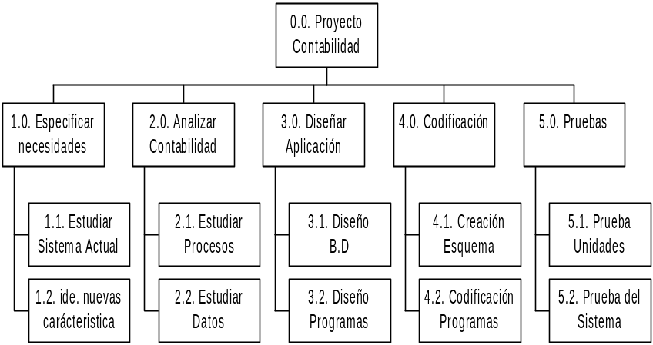
El punto de partida...
Disponemos del WBS en tareas del proyecto.
Disponemos de las fichas de cada tarea con los recursos y tiempos asignados
Especificación de tarea
Número: 3.1.
Nombre: Diseño B.D.
Descripción: Se diseñara la base de datos, partiendo del modelo entidad-relación propuesto en el análisis y con el objetivo de tener un sistema funcionando sobre DB2.
Esfuerzo Estimado: 2 semanas/hombre
Personas: 1 Diseñador …
Recursos: Sala de reuniones …
Duración: 2 semanas
Entregables: Estructura de implementación de la B.D.
…: …
Cátedra: Ingeniería de Software

Slide 7
Pasos en la creación de un calendario aceptable.
Creación del calendario y camino crítico.
  Ordenación de las tareas,
  Creación del calendario,
Revisión y ajuste del calendario:
  En función del uso de recursos ,
  Según las necesidades del usuario,
Aceptación generalizada del plan.
Cátedra: Ingeniería de Software

Slide 8

Creación del calendario y cálculo del camino crítico
Ordenación de las tareas.
Cálculo de fechas.
Cátedra: Ingeniería de Software

Slide 9
Ordenación de las tareas.
Identificar y documentar dependencias.
  Restricciones,
  Supuestos,
  Dependencias obligatorias,
  Dependencias discrecionales,
  Dependencias externas.
Cátedra: Ingeniería de Software

Slide 10
Identificar y documentar dependencias.
De forma genérica, situandonos en cada tarea, nos planteamos las siguientes cuestiones:
  ¿Qué debe haberse hecho antes de esto?
  ¿Qué puede hacerse a la vez?
  ¿Que debe seguir a lo que hacemos ahora?
Añadiremos a cada ficha de tarea la lista de tareas precedentes.
Cátedra: Ingeniería de Software

Slide 11
Restricciones.
Son los factores que limitan las opciones del equipo de desarrollo.
Son impuestas por el cliente o la dirección de la empresa desarrolladora.
  Ejemplo:
    Lenguaje de desarrollo,
    Equipo en que deberá funcionar,
    personal del que se dispondrá.
Cátedra: Ingeniería de Software

Slide 12
Supuestos.
Factores que se consideran verdaderos durante la planificación,
Tienen un grado de riesgo y no cumplirse durante el desarrollo.
Están directamente relacionados con los riesgos del proyecto, como veremos.
Ejemplo: Se dispondrá de un ordenador en casa del cliente.
Cátedra: Ingeniería de Software

Slide 13
Dependencias obligatorias.
Son las inherentes a la naturaleza del trabajo (aspectos técnicos).
Se suelen deber a la necesidad de disponer de un entregable que es punto de partida en la tarea.
Ejemplo:
  “Prueba del programa XYZ”, debe ser precedida de “Codificación del programa XYZ”
Cátedra: Ingeniería de Software

Slide 14
Dependencias discrecionales.
Las que define el equipo del proyecto.
Hay que ser cautelosos, pueden condicionar la programación del proyecto en el futuro.
Se basan en:
  Las “Mejores Prácticas”,
  Se prefiere una secuencia por que será más fácil de controlar.
  Limitaciones en la asignación de personal.
Cátedra: Ingeniería de Software

Slide 15
Dependencias externas.
Vienen impuestas desde el exterior.
Se refieren a la interdependencia:
  Con otros proyectos.
  Con empresas externas o contratos y no podemos ejercer ninguna presión.
Una actividad no puede comenzar hasta que no disponer de un producto ajeno.
  Ejemplo: pruebas de programas sobre el Hw.
Cátedra: Ingeniería de Software

Slide 16
Completamos la Ficha de cada Tarea.
      Especificación de tarea
Número: 3.1.
Nombre: Diseño B.D.
Descripción: Se diseñara la base ...
Esfuerzo Estimado: 2 semanas/hombre
Personas: 1 Diseñador …
Recursos: Sala de reuniones …
Duración: 2 semanas
Entregables:Estructura de implementación de la B.D.
Predecesoras:2.1 (D. obligatoria); 2.2 (D. Externa).
Cátedra: Ingeniería de Software

Slide 17
Representación Gráfica de la ordenación de tareas.
Existen varios métodos para representar de modo visual la secuencia de tareas.
  Diagrama de Gantt,
  Diagrama de precedencias,
  Diagrama de flechas.
Cátedra: Ingeniería de Software

Slide 18
Diagrama de Gantt.
Es el diagrama más antiguo y quizás el que más se utiliza para trabajar.
Se representa en un cuadro de doble entrada:
    En el eje horizontal se representa el tiempo,
    En el eje vertical las tareas,
    Cada tarea se representa como un rectángulo situado a la altura de la tarea y que va desde el comienzo a la finalización de la tarea.
Cátedra: Ingeniería de Software

Slide 19
Diagrama de Gantt
TAREAS
Especificar Necesidades
Diseño Programas
Diseño Base de Datos
Realización Esquema
Codificación Programas
Pruebas
0 2 4 6 8 10 12 14 16
SEMANAS
Cátedra: Ingeniería de Software

Slide 20
Diagrama de Gantt
Inconvenientes:
  No muestra explícitamente la relación entre tareas.
  En proyectos con muchas tareas es complicado de crear.
Ventajas:
  Es fácil de entender por todo el mundo.
  Se puede aplicar para representar la utilización de recursos.
Cátedra: Ingeniería de Software

Slide 21
Diagrama de precedencias.
  Se trata de un grafo ordenado totalmente.
  Las tareas se representan como nodos.
  Las relaciones entre tareas son los arcos.
  Todos los nodos tienen el mismo tamaño y pueden contener mucha información sobre la tarea..
  Los arcos van desde la tarea antecesora a la predecesora, indicándolo con una flecha..
Cátedra: Ingeniería de Software

Slide 22
Diagrama de precedencias.
Tarea: Diseño Programas
Recursos: …
Duración: 4 semanas
Tarea: Codificación Program.
Recursos: …
Duración: 7 semanas
Tarea: Especifica Necesidades
Recursos: …
Duración: 2 semanas
Tarea: Pruebas
Recursos: …
Duración: 2 semanas
Tarea: Diseño B.D.
Recursos: …
Duración: 2 semanas
Tarea: Realización Esquema
Recursos: …
Duración: 1 semanas

Slide 23
Diagrama de precedencias.
Es la forma de representación más habitual en programas informáticos, junto al Gantt.
Al utilizar sistemas informáticos para generar los diagramas, se pueden establecer relaciones del tipo:
  Fin a Comienzo y
  Comienzo a Fin, Comienzo a Comienzo y Fin a Fin
Cátedra: Ingeniería de Software

Slide 24
Diagrama de flechas.
Es una representación dual a la anterior.
Las tareas se representan como arcos,
Los nodos son sucesos puntuales en el tiempo, muestran que se ha alcanzado un estado, al concluir todas las tareas que llegan a el.
Aparecen actividades ficticias para asociar estados parciales.
Cátedra: Ingeniería de Software

Slide 25
Diagrama de flechas.
Es una representación dual a la anterior.
Las tareas se representan como arcos,
Los nodos son sucesos puntuales en el tiempo, muestran que se ha alcanzado un estado, al concluir todas las tareas que llegan a el.
Aparecen actividades ficticias para asociar estados parciales.
Cátedra: Ingeniería de Software

Slide 26
Diagrama de flechas.
Es una representación dual a la anterior.
Las tareas se representan como arcos,
Los nodos son sucesos puntuales en el tiempo, muestran que se ha alcanzado un estado, al concluir todas las tareas que llegan a el.
Aparecen actividades ficticias para asociar estados parciales.
Cátedra: Ingeniería de Software

Slide 27
Diagrama de flechas.
A
C
E
F
B
D
Cátedra: Ingeniería de Software

Slide 28
Diagrama de flechas.
Los modelos formales para el calculo de calendarios se basa en él.
Parece menos intuitivo que los otros gráficos, debido fundamentalmente al uso de tareas ficticias.
A
C
E
F
B
G
D
Cátedra: Ingeniería de Software

Slide 29
Cálculo de fechas.
Hay diversas formas de abordar estos cálculos, aquí veremos una muy intuitiva.
Las fechas importantes en cada tarea.
Pasos:
  Calculo de las fechas para cada tarea en un proyecto.
  Definición y obtención del camino crítico.
Ejemplo.
Cátedra: Ingeniería de Software

Slide 30
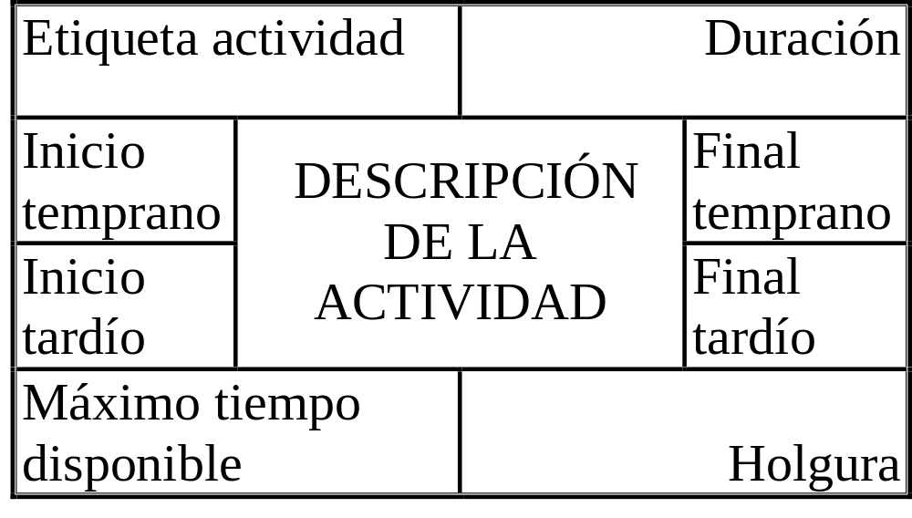
Las fechas importantes en cada tarea.
Cátedra: Ingeniería de Software

Slide 31
Las fechas importantes en cada tarea.
DESCRIPCIÓN DE LA ACTIVIDAD: nombre dado a la actividad.
Etiqueta actividad: número que identifica a cada actividad.
Duración: tiempo que calculamos que se tardará en completar la tarea.
Inicio temprano: fecha más temprana en que puede comenzar la tarea.
Cátedra: Ingeniería de Software

Slide 32
Las fechas importantes en cada tarea.
Final temprano: fecha más temprana en que puede finalizar la tarea.
Inicio tardío: fecha más retrasada en la que se puede comenzar sin que afectar la fecha de terminación del proyecto.
Final tardío: fecha más retrasada en la que puede terminar la tarea din afectar la fecha final del proyecto.
Cátedra: Ingeniería de Software

Slide 33
Las fechas importantes en cada tarea.
Máximo tiempo disponible: tiempo máximo que puede durar una tarea en caso de comenzar en su Inicio temprano y concluir en su Final tardío.
Holgura: tiempo que disponemos para jugar con el inicio de la tarea, sin afectar al proyecto.
Cátedra: Ingeniería de Software

Slide 34
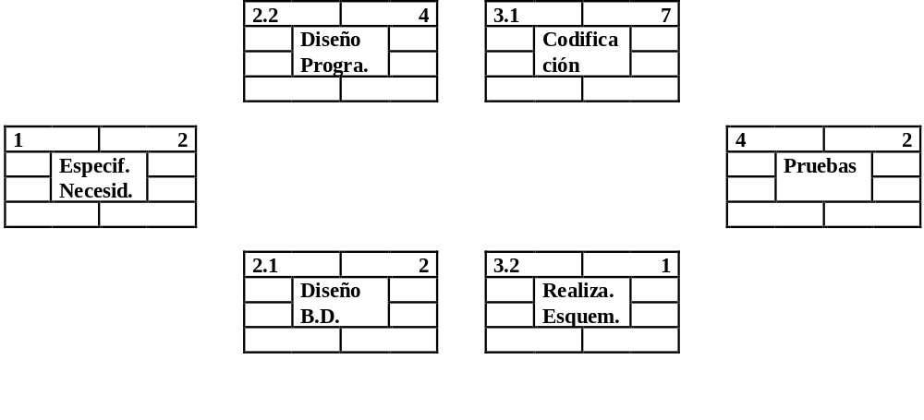
Calculo de las fechas para cada tarea en un proyecto.
Partimos del diagrama de precedencias.
Cátedra: Ingeniería de Software

Slide 35
Calculo de las fechas para cada tarea en un proyecto.
Asignamos como inicio temprano “0” a todas las tareas sin predecesor.
El final temprano de cada tarea es el inicio temprano más su duración.
Si la tarea tiene predecesoras, y todas estas tienen calculado su final temprano, asignamos como inicio temprano el máximo de todos ellos.
Cátedra: Ingeniería de Software

Slide 36
Calculo de las fechas para cada tarea en un proyecto.
Obtenemos la fecha de final del proyecto,
  Partimos de la máxima fecha de final temprano,
  o de la indicada por el cliente.
    Habitualmente se toma la primera, el cliente siempre lo quiere para ayer.
A todas las tareas que no tengan sucesoras se le asigna esta fecha como final tardío.
Cátedra: Ingeniería de Software

Slide 37
Calculo de las fechas para cada tarea en un proyecto.
El inicio tardío se calcula restando al final tardío la duración.
Aquellas tareas con sucesoras, se les asigna como final tardío el mínimo de los inicios tardíos de estas.
Máximo tiempo disponible y Holgura:
  Máximo tiempo disponible =Final tardío - inicio temprano
  Holgura = Máximo tiempo disponible - Duración
Cátedra: Ingeniería de Software

Slide 38
Definición y obtención del camino crítico.
Camino Crítico: Conjunto de tareas con Holgura cero.
  Si la duración es mínima hay camino crítico.
Parte de una tarea sin predecesoras, atraviesa el grafo por tareas con holgura cero y termina en una tarea sin sucesoras.
Cuando una tarea del camino crítico se retrasa, tambien lo hace el proyecto.
Cátedra: Ingeniería de Software

Slide 39
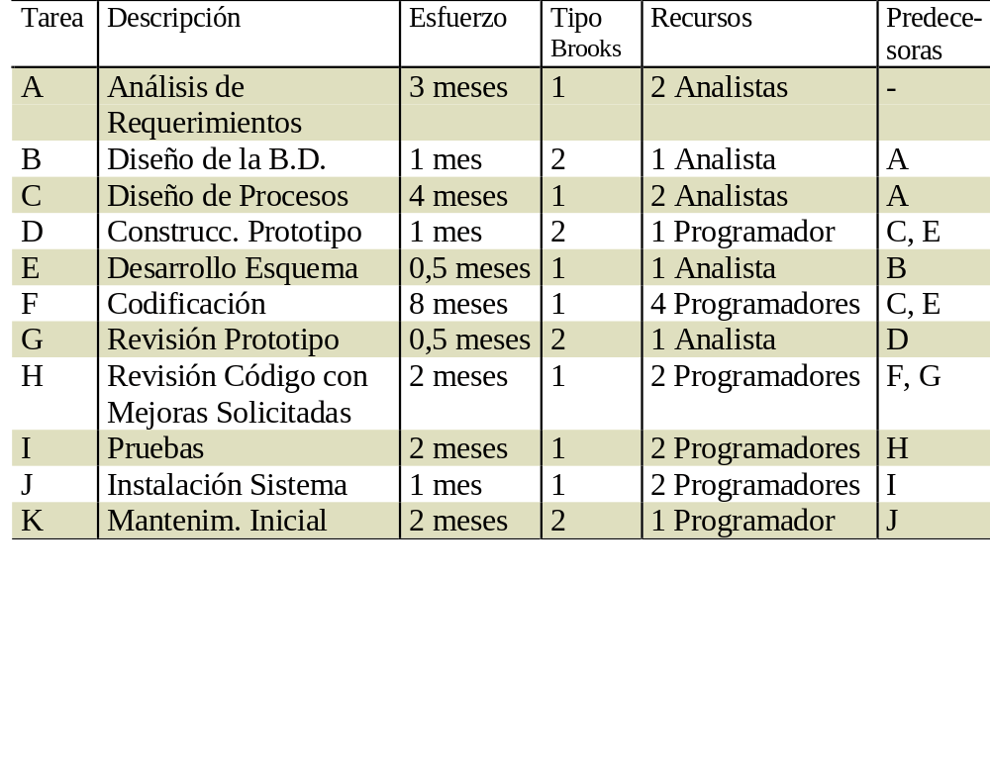
Ejemplo.
Cátedra: Ingeniería de Software

Slide 40
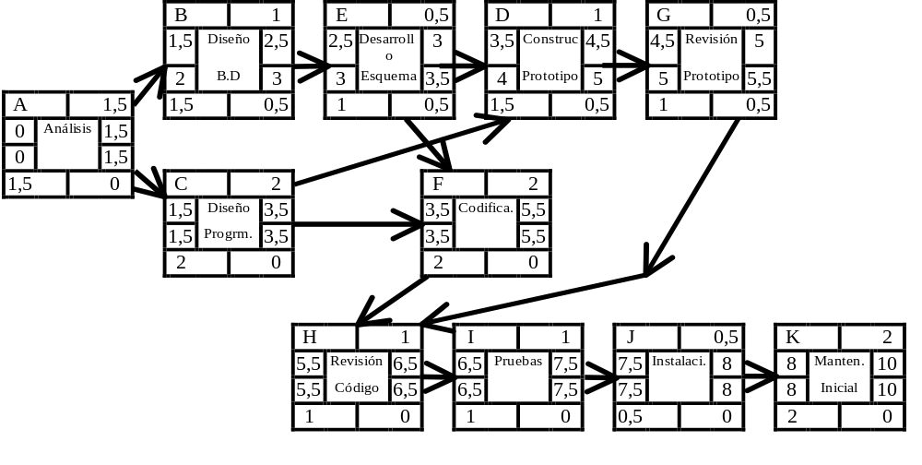
Solución:
Diagrama de precedencias.
Cátedra: Ingeniería de Software

Slide 41
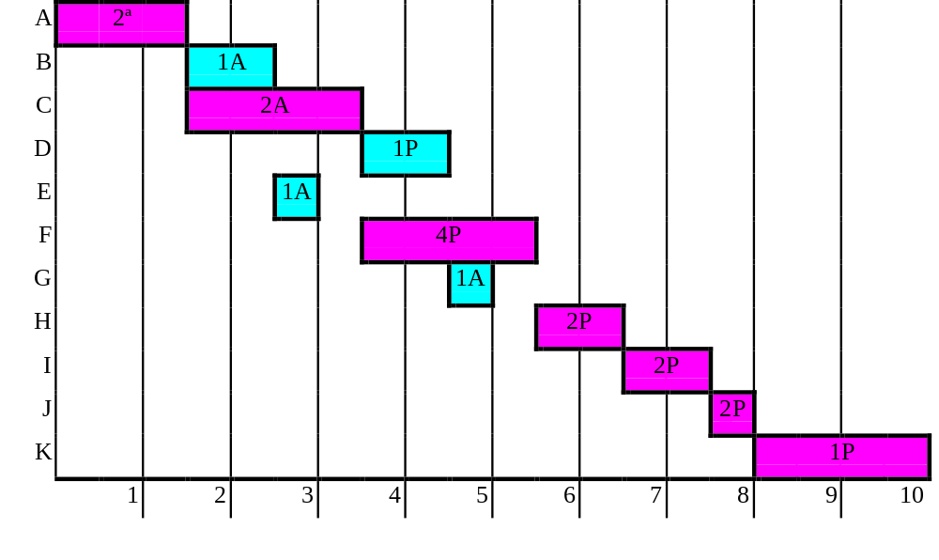
Solución:
Diagrama de Gantt.
Cátedra: Ingeniería de Software

Slide 42
Diferencia fundamental entre el PERT y el CPM.
PERT (Program Evaluation and Review Technique), en él, por cada tarea se estiman tres duraciones:
  La optimista (t_{o}),
  La más habitual (t_{m}),
  La pesimista (t_{p}).
La duración se calcula como:
  duración = ( t_{o} + 4 t_{m} + t_{p}) / 6
Cátedra: Ingeniería de Software

Slide 43
Diferencia fundamental entre el PERT y el CPM.
El CPM (Critical Path Method), utiliza, como nosotros, duraciones fijas en cada tarea.
Es el que subyace en la mayoría de los programas informáticos de gestión de proyectos.
Cátedra: Ingeniería de Software

Slide 44
Representación gráfica del uso de recursos en un proyecto.
Es muy útil el poder ver tan solo las tareas que hay asignadas a cada recurso, para:
    comunicar a los participantes el uso de un recurso compartido,
    verificar que se utilizan de forma equilibrada,
    verificar que ningún recurso se pretende utilizar más de lo posible.
Se usa el Gantt y el de Cargas
Cátedra: Ingeniería de Software

Slide 45
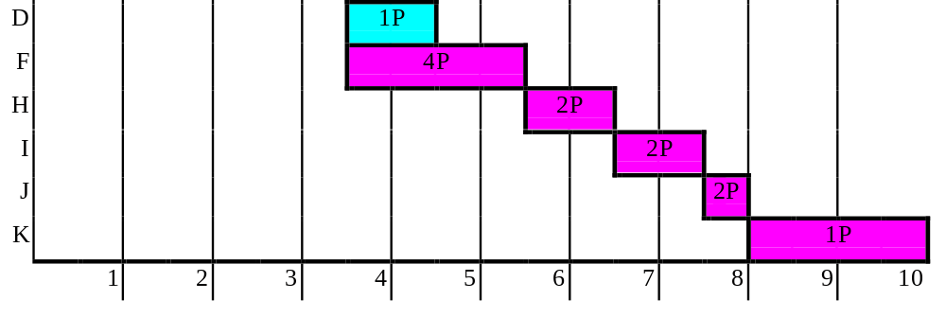
Veamos el Diagrama de Gantt con un ejemplo.
Se desea ver la asignación de programadores del ejercicio anterior.
Cátedra: Ingeniería de Software

Slide 46
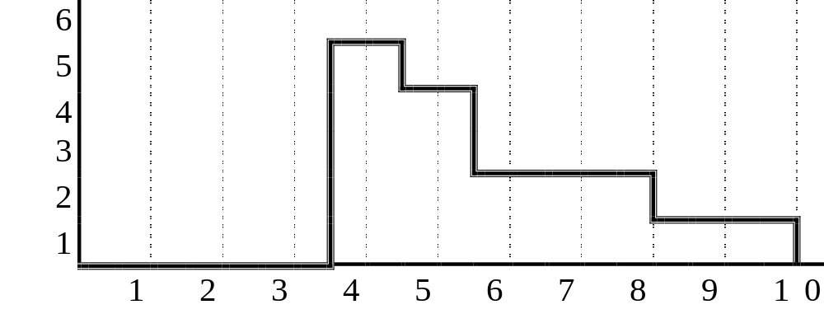
Veamos el Diagrama de Cargas con un ejemplo.
Se desea ver la asignación de programadores del ejercicio anterior.
Cátedra: Ingeniería de Software

Slide 47
Revisión y ajuste del calendario.
La primera planificación suele hacerse con criterios técnicos, por lo que suele ser necesario revisarla con dos enfoques:
  En función del uso de recursos,
    Equilibrar la disponibilidad de personal,
  Según las necesidades del usuario.
    habitualmente siempre desea que se termine lo más pronto posible.
    Los costes de oportunidad son un aliciente.
Cátedra: Ingeniería de Software

Slide 48
Puntos sobre los que actuar para revisar la planificación.
Sobre la secuencia de las tareas.
  Aumentando paralelismo.
Sobre la duración de las tareas
  Utilizar mejores técnicas y herramientas.
  Modificar la productividad de las personas.
  Modificar la cantidad de personas asignadas a una tarea.
Cátedra: Ingeniería de Software

Slide 49
Revisar la secuencia de las tareas.
Estudiaremos las tareas del camino critico y revisaremos la razón por la que se había creado la secuencia de tareas.
    ¿Es posible sacar una tareas de la secuencia?
Aumentando paralelismo entre tareas.
    Es posible que una tarea pueda comenzar cuando la precedente se ha realizado al 60%.
    Esto es peligroso, puede llevar a retrabajos.
Cátedra: Ingeniería de Software

Slide 50
Revisar la duración de las tareas.
Reducir la duración de las tareas del camino critico, y la del proyecto.
Tener en cuenta que al reducir la duración de una tarea, puede cambiar el camino critico.
Cuando el reducir la duración de una tarea lleva a un coste mayor, deberemos ajustar la reducción al máximo con coste mínimo.
Cátedra: Ingeniería de Software

Slide 51
Revisión tareas, utilizando mejores técnicas y herramientas.
¿la duración de la tarea se basa en una técnica o herramienta?
¿Existe software que puede dar soporte a una tarea?
  Por precio no fue oportuno considerarlo,
  Tener en cuenta la curva de aprendizaje.
Eliminar las tareas de formación.
  ¿Se puede ir a herramientas conocidas?
Cátedra: Ingeniería de Software

Slide 52
Revisión tareas, modificando la productividad.
Modificar la productividad y calidad de los recursos asignados a una tarea.
En un estudio sobre, la diferencia de productividad entre programadores se detectó una oscilación de 1 a 25.
Tom DeMarco, como M. Page-Jones, dejan claro que relaciones de uno a tres son muy usuales dentro de una misma organización.
Cátedra: Ingeniería de Software

Slide 53
Revisión tareas, modificando la cantidad de personas.
Podemos asignar más personas al proyecto, de modo que en las tareas críticas se puedan incluir más personas.
Hay que tener en cuenta:
    Los diferentes tipos de tareas que hay, según la cantidad de personas que asignemos.
    El añadir más personal a un proyecto en marcha puede retrasar la finalización del proyecto.
Cátedra: Ingeniería de Software

Slide 54
Revisión tareas, asignando horas extra.
Esto en principio puede suponer un coste adicional o no.
Se recomienda hacer uso de las horas extra sólo en casos muy puntuales
  como consecuencia de una desviación en la programación.
Parece poco razonable pensar en este recurso en la fase de planificación.
Cátedra: Ingeniería de Software

Slide 55
Aceptación generalizada del plan.
Una planificación buena ha de ser:
  aceptada por todos los participantes, y
  que todo el mundo crea en ella.
Para esto ha de ser realista.
La probabilidad de éxito es más función de fe y confianza, que de realismo.
Cátedra: Ingeniería de Software

